Slide 1
এই স্লাইডটি সম্মানিত শিক্ষকবৃন্দের জন্য
এই পাঠটি শ্রেণিকক্ষে উপস্থাপনের সময় প্রয়োজনীয় পরামর্শ প্রতিটি স্লাইডের নিচে অর্থাৎ Slide Note এ সংযোজন করা হয়েছে। আশা করি সম্মানিত শিক্ষকগণ অনুগ্রহপূর্বক পাঠটি উপস্থাপনের পূর্বে উল্লেখিত Note দেখে নেবেন । এছাড়াও শিক্ষকগণ প্রয়োজনবোধে তার নিজস্ব কলাকৌশল প্রয়োগ করতে পারবেন।

Slide 2
শিক্ষার্থীবৃন্দ তোমাদের অনেক শুভেচ্ছা
Notes:
শিক্ষক শিক্ষার্থীদের শুভেচ্ছা জানাবেন

Slide 3
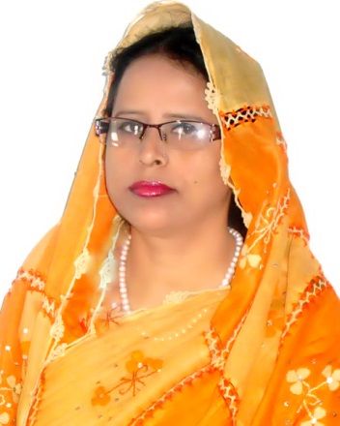
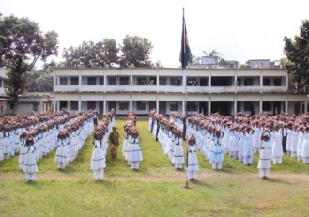
পরিচিতি
আনোয়ারা খাতুন
সহকারী শিক্ষক
anwarakhatun70
@gmail.com
শ্রেণি : ষষ্ঠ
বিষয় : বাংলা ১ম পত্র
কবিতা : মুজিব
সময় : ৫০ মিনিট।
মুসলিম বালিকা উচ্চ বিদ্যালয় ও কলেজ, ময়মনসিংহ।

Slide 4
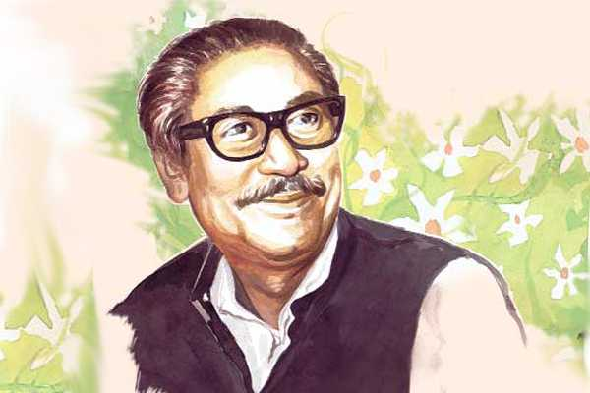
তিনি কে?
ছবিটি দেখে চিন্তা কর
বঙ্গবন্ধু শেখ মুজিবর রহমান
ভিডিও
Notes:
শ্রদ্ধেয় শিক্ষকবৃন্দ, স্লাইডে উল্লেখিত ছবিএবং ভিডিও দেখিয়ে প্রশ্ন করা যেতে পারে ছবির লোকটি কে? এবং একটি ভিডিও দেখি।

Slide 5
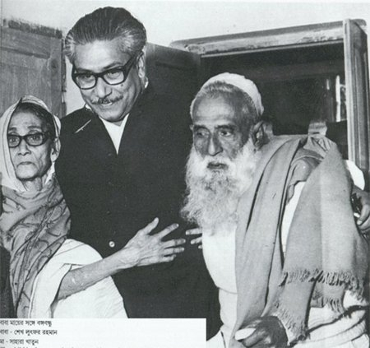
বঙ্গবন্ধু
আনোয়ারা খাতুন
ছায়া আর মায়া মাখা টুঙ্গীপাড়ায়
ছিলেন বাবা লুৎফর রহমান।
সেই গাঁয়েতে সাহেরা বেগমের কোলে
এলেন শিশুপুত্র শেখ মুজিবর রহমান।
সোনার বাংলা গড়া ছিল যার স্বপ্ন,
তিনিই সেই মহান পুরুষ এই বাংলার রত্ন।
সর্বকালের সর্বশ্রেষ্ঠ বাংলা মায়ের সন্তান,
সে যে তুমি বঙ্গবন্ধু শেখ মুজিবর রহমান।
Notes:
স্বরচিত কবিতা থেকে কয়েকটি লাইন উল্লেখ করা হইল যা আবৃত্তি করার মধ্য দিয়ে শিক্ষার্থীদের মধ্যে প্রেষণা সৃষ্টি হবে। এখানে আপনি আপনার নিজস্ব কবিতা বা যে কোনো ধরনের অভিমত ব্যক্ত করতে পারেন।

Slide 6
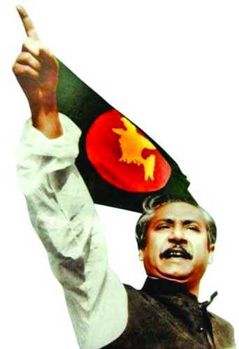
মুজিব
রোকনুজ্জামান খান
Notes:
পাঠ ঘোষনা

Slide 7
শিখনফল
এই পাঠে শিক্ষার্থীরা -
কবি রোকনুজ্জামান খানের সংক্ষিপ্ত পরিচয় উল্লেখ করতে পারবে।
নতুন শব্দের অর্থ জেনে বাক্যে প্রয়োগ করতে পারবে।
‘মুজিব’ কবিতাটি শুদ্ধ উচ্চারণে আবৃত্তি করতে পারবে।
বাংলার প্রকৃতি ও মানুষের মনে মুজিবের উপস্থিতি ব্যাখ্যা করতে পারবে।

Slide 8
কবি পরিচিতি
তিনি দাদা ভাই নামে পরিচিত ছিলেন
১৯২৫ সালে, ফরিদপুর জেলার পাংশা উপজেলায়
তিনি কী নামে পরিচিত ছিলেন?
জন্ম কত সালে এবং কোথায়?
তিনি পেশায় কী ছিলেন?
তিনি পেশায় সাংবাদিক ছিলেন
পল হ্যারিস ফেলো সম্মান, জসিমউদ্দীন স্বর্ণপদক
তিনি কী কী পুরস্কারে ভূষিত হয়েছেন?
বাংলা একাডেমি সাহিত্য পুরস্কার,
বাংলাদেশ শিশু একাডেমি, রাষ্ট্রীয় একুশে পদক,
তাঁর সম্পাদিত শিশুপত্রিকাটির নাম কী?
মাসিক কচিকাচা
তিনি ১৯৯৯ সালে মৃত্যুবরণ করেন
তিনি কত সালে মৃত্যুবরণ করেন?
রোকনুজ্জামান খান
তাঁর প্রকাশিত উল্লেখযোগ্য বই কী কী?
ছড়া : হাট্টিমা টিম, খোকন খোকন ডাক পাড়ি;
সম্পাদনা- আমার প্রথম লেখা, ঝিকিমিকি,
বার্ষিক কচি ও কাঁচা, ছোটদের আবৃত্তি ইত্যাদি
অনুবাদ- আজব হলেও গুজব নয়,
Notes:
একটি ক্লিক করলে প্রশ্ন এবং পরবর্তী ক্লিক করলে উত্তর আসবে,এই ভাবে পর্যায়ক্রমে ক্লিক করতে থাকলে প্রশ্ন ও উত্তর শিক্ষার্থীদের বোধগম্য হবে এবং শিক্ষার্থীরা কবি রুকনুজ্জামান খান এর সংক্ষিপ্ত পরিচয় উল্লেখ করতে পারবে।

Slide 9
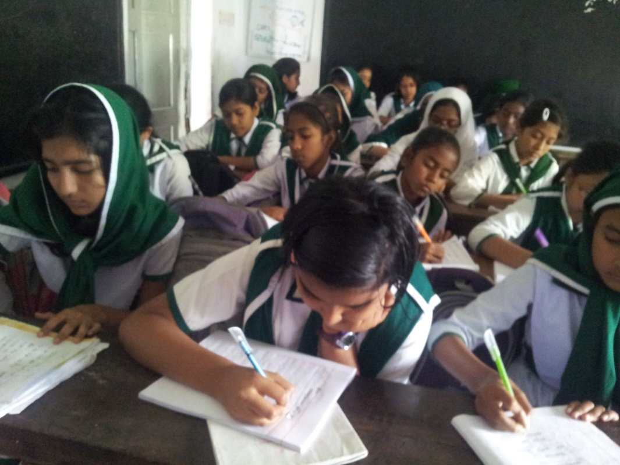
একক কাজ
কবি রোকনুজ্জামান এর জীবনী সম্পর্কে পাঁচটি বাক্য লেখ।
Notes:
শিক্ষার্থীদের এককভাবে শেখ মুজিবের বন্ধুসুলভ আচরণের প্রতি তার অনুভূতি ব্যাক্ত করার সুযোগদিয়ে মুজিব সম্পর্কে উত্তর আদায় করার মধ্য দিয়ে পাঠটি কতটুকু শিখতে পারলো এবং তাদের চিন্তন দক্ষতা কতটুকু বৃদ্ধি পেল তা যাচাই করা যেতে পারে।

Slide 10
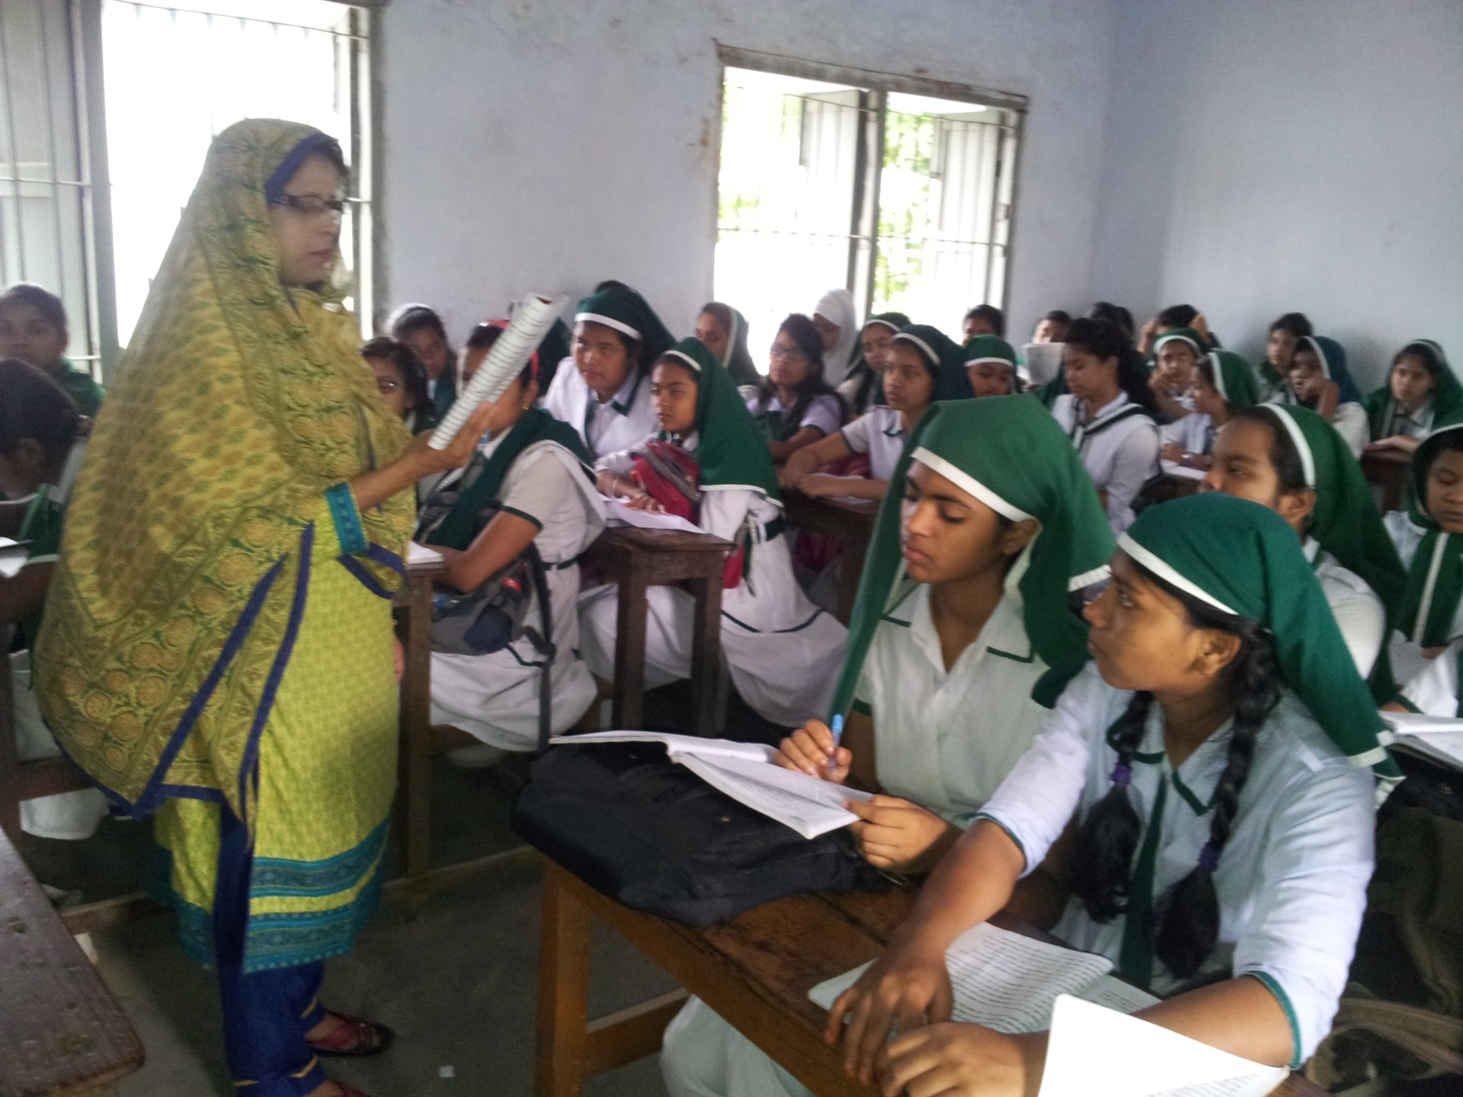
আদর্শ পাঠ
Notes:
শিক্ষক শুদ্ধউচ্চারণে কবিতাটি আবৃত্তি করে শিক্ষার্থীদের শোনাবেন এবং শিক্ষার্থীদের মনোযোগ দিয়ে শুনতে বলবেন

Slide 11
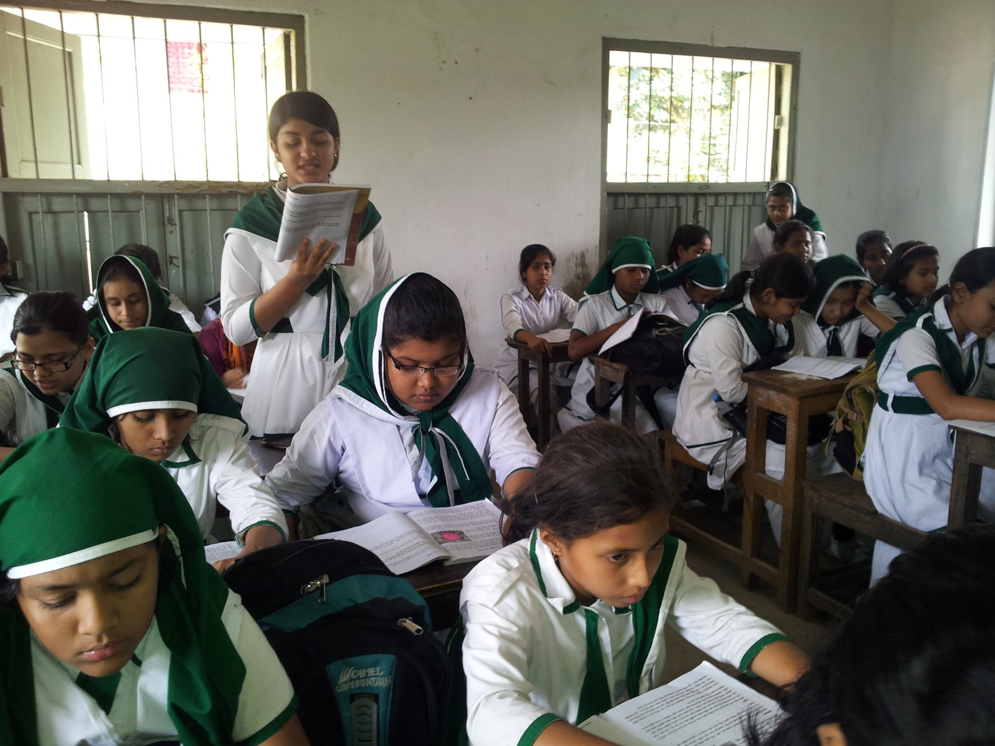
সরব পাঠ
Notes:
শিক্ষক দুই বা তিনজন শিক্ষার্থী দিয়ে কবিতাটি সঠিক উচ্চারণে পড়তে দিবেন।

Slide 12
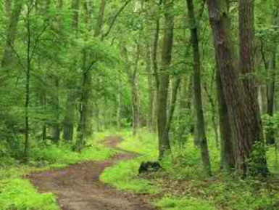
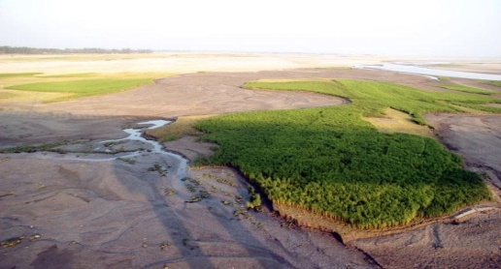
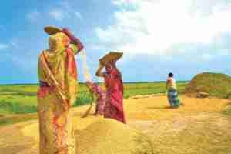
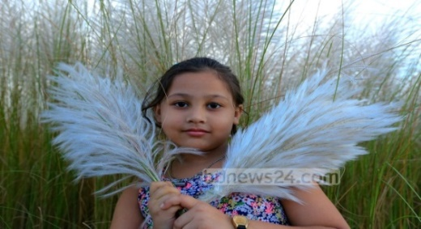
নতুন শব্দ ও বাক্যগঠন
অরণ্য এলাকা
বনভূমি
বালুর পলি পড়ে উৎপন্ন যে চর
বালুচর
স্বর্ণের মতো বর্ণের ধান
সোনাধান
চিরকাল যে শিশুর মতো সহজ, অকৃত্রিম ও মমতাময়
চিরশিশু
Notes:
প্রতিটি শব্দের অর্থ ছবিসহ উল্লেখ করা হয়েছে,এতে শিক্ষার্থীরা প্রথমে শব্দ এবং পরে ছবিসহ শব্দের অর্থ শিখবে

Slide 13
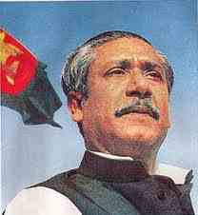
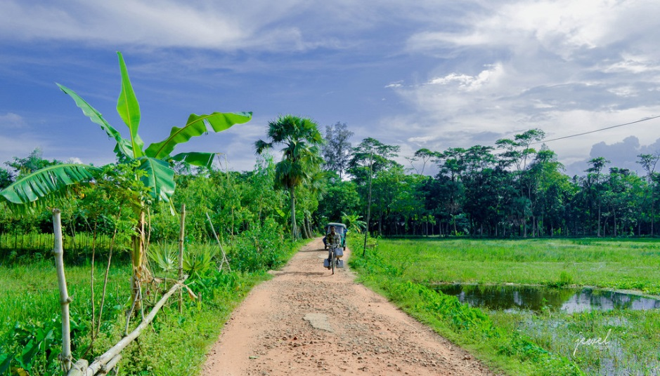
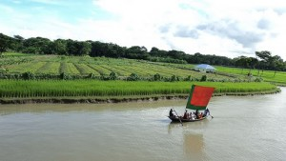
মুজিব
রোকনুজ্জামান খান
সবুজ শ্যামল বনভূমি মাঠ নদীতীর বালুচর
সবখানে আছ বঙ্গবন্ধু শেখ মুজিবের ঘর।
Notes:
“মুজিব” কবিতাটির বিষয়বস্তুর সাথে মিল রেখে ছবি দেখিয়ে কবিতাটি উপস্থাপন করা হয়েছে ,যা শিক্ষার্থীদের বোধগম্য সহজ হবে এবং শিক্ষার্থীরা বাংলায় মুজিবের অবস্থান সম্পর্কে বলতে পারবে।

Slide 14
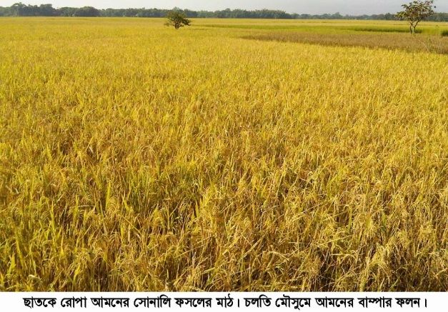
সোনার দেশের মাঠে মাঠে ফলে সোনাধান রাশি রাশি
ফসলের হাসি দেখে মনে হয় শেখ মুজিবের হাসি।
Notes:
বাংলায় স্বাধীনতা অর্জনে মুজিবের অবদানের স্বরূপ বলতে শিক্ষার্থীরা বাংলার মাঠে-ঘাটে এমনকি ফসলের হাসিতেও মুজিবের উপস্থিতি এবং অস্তিত্ব সম্পর্কে বলতে পারবে

Slide 15
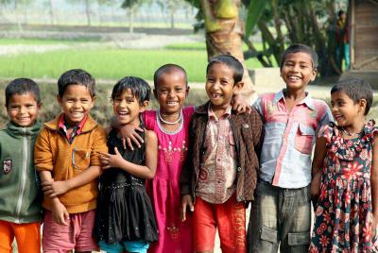
শিশুর মধুর হাসিতে যখন ভরে বাঙালির ঘর
মনে হয় যেন শিশু হয়ে হাসে চিরশিশু মুজিবর।
Notes:
বাংলায় স্বাধীনতা অর্জনে মুজিবের অবদানের স্বরূপ বলতে শিক্ষার্থীরা নিস্পাপ শিশুর পবিত্র হাসিতেও মুজিবের উপস্থিতি এবং অস্তিত্ব সম্পর্কে বলতে পারবে

Slide 16
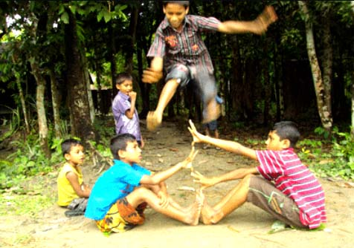
জোড়ায় কাজ
শেখ মুজিব তোমার বন্ধু, তোমার সাথে খেলছে – এতে তোমার কী অনুভূতি ? জোড়ায় আলোচনা করে পাঁচটি বাক্য লেখ।
Notes:
শিক্ষার্থীদের জোড়ায় শেখ মুজিবের বন্ধুসুলভ আচরণের প্রতি তার অনুভূতি ব্যাক্ত করার সুযোগদিয়ে মুজিব সম্পর্কে উত্তর আদায় করার মধ্য দিয়ে পাঠটি কতটুকু শিখতে পারলো এবং তাদের চিন্তন দক্ষতা কতটুকু বৃদ্ধি পেল তা যাচাই করা যেতে পারে।

Slide 17
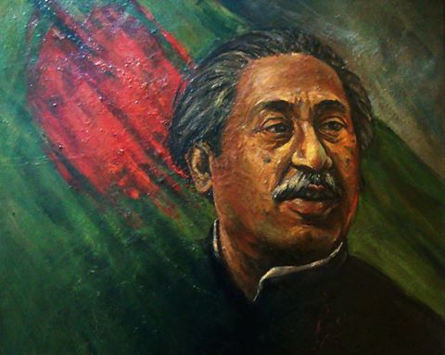
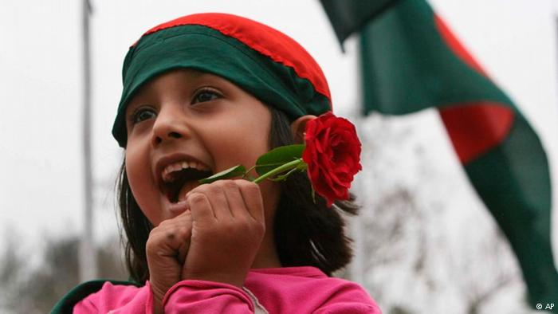
আমরা বাঙালি যতদিন বেঁচে রইব এ বাংলায় স্বাধীন বাংলা ডাকবে; মুজিব আয় ঘরে ফিরে আয়।
Notes:
বাংলার মানুষের মনে মুজিবের উপস্থিতি এবং অস্তিত্ব সম্পর্কে শিক্ষার্থীরা বলতে পারবে । স্বাধীন বাংলা মুজিবের প্রতি কৃতজ্ঞ বলেই মুজিবকে আমরণ ঘরে ডাকবে সে সম্পর্কে শিক্ষার্থীরা ব্যাখ্যা করতে পারবে।

Slide 18
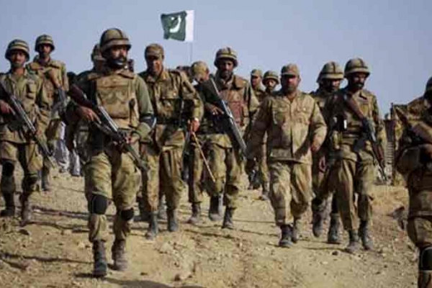
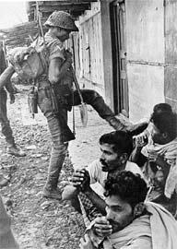
১৯৪৭ থেকে ১৯৭১ খ্রিষ্টাব্দ পর্যন্ত পাকিস্তানি স্বৈরাচারীদের শাসন-শোষণ, অত্যাচার, হত্যা ও রক্তপাতের বিরুদ্ধে বঙ্গবন্ধুর একক নেতৃত্বই জাতির মনে জাগিয়েছিল স্বাধীনতার স্বপ্ন, মুক্তিসংগ্রামের প্রেরণা।
Notes:
বঙ্গবন্ধুর একক নেতৃত্ব জাতির মনে স্বাধীনতার স্বপ্ন, মুক্তিসংগ্রামের প্রেষণা তৈরি করেছিল শিক্ষার্থীরা তা বলতে পারবে।

Slide 19
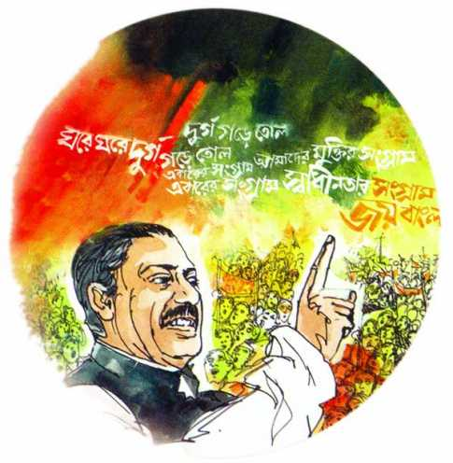
শেখ মুজিব বীর সৈনিকের মতো জেল, জুলুম, অত্যাচার, ফাঁসির দন্ডাদেশ অতিক্রম করে দেশের স্বাধীনতার সংগ্রামে নেতৃত্ব দিয়ে দেশকে স্বাধীন করেছেন।
Notes:
দেশের স্বাধীনতা অর্জনে বঙ্গবন্ধুর আত্মত্যাগের কথা শিক্ষার্থীরা বলতে পারবে।

Slide 20
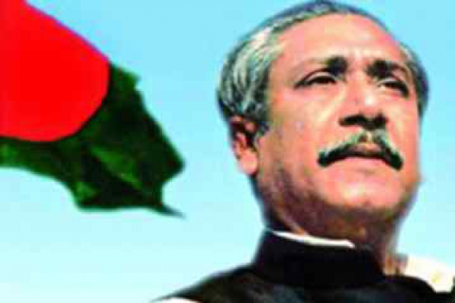
আজ আমরা স্বাধীন বাংলাদেশের নাগরিক। যার নেতৃত্বে স্বাধীনতা পেয়েছি তিনি বঙ্গবন্ধু শেখ মুজিবুর রহমান।
Notes:
দেশের স্বাধীনতা অর্জনে যার নেতৃত্ব ছিল অতুলনীয়, তিনি বঙ্গবন্ধু শেখ মুজিবুর রহমান সে সম্পর্কে শিক্ষার্থীরা বলতে পারবে

Slide 21
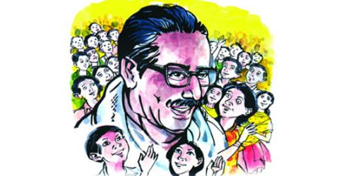
বাংলার সকল স্তরের মানুষের জীবনের সাথে মুজিব স্বাধীনভাবে আনন্দের সঙ্গে মিশে আছেন।
Notes:
দেশের স্বাধীনতা অর্জনে আত্মত্যাগ দিয়েও বাংলার সকল স্তরের মানুষের জীবনের সাথে মুজিব স্বাধীনভাবে আনন্দের সঙ্গে মিশে আছেন। শিক্ষার্থীরা সে সম্পর্কে বলতে পারবে।

Slide 22
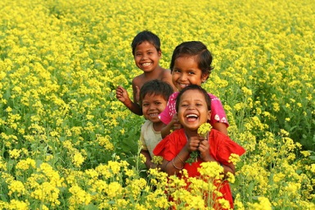
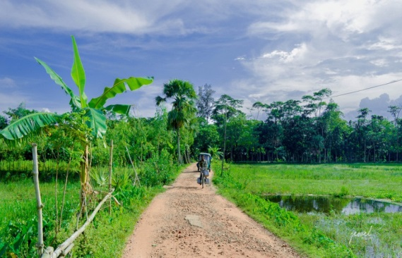
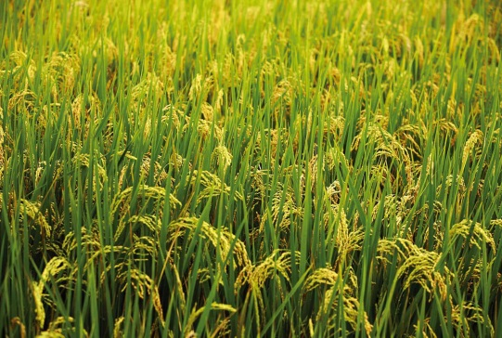
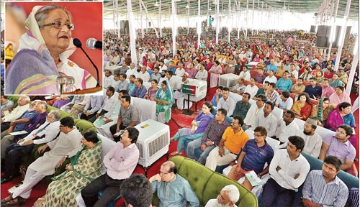
বাংলার মানুষ, প্রকৃতি, ফসলের মাঠ-ঘাট, আকাশ-বাতাস, শিশুর অমলিন হাসিতে শেখ মুজিবের অকৃত্রিম উপস্থিতি বিরাজমান।
Notes:
দেশের স্বাধীনতা অর্জনে আত্মত্যাগ দিয়ে বাংলার সকল স্তরের মানুষের কাছে মুজিব অমর হয়ে আছেন। বাংলার মানুষ, প্রকৃতি, ফসলের মাঠ-ঘাট, আকাশ-বাতাস, শিশুর অমলিন হাসিতে শেখ মুজিবের অকৃত্রিম উপস্থিতি সম্পর্কে শিক্ষার্থীরা বলতে পারবে।

Slide 23
যতদিন বাঙালি থাকবে ততদিন বাংলার মানুষ মুজিবকে পাবে সর্ব জায়গায়, সকল স্তরে, সকল মানুষের পাশে।
Notes:
শেখ মুজিব অমর, যতদিন বাঙালি থাকবে ততদিন বাংলার মানুষ মুজিবকে পাবে সর্ব জায়গায়, সকল স্তরে, সকল মানুষের পাশে এই বিষয়ে শিক্ষার্থীদের বোধগম্য সহজ হবে এবং শিক্ষার্থীরা বাংলায় মুজিবের অবস্থান সম্পর্কে বলতে পারবে। ।

Slide 24
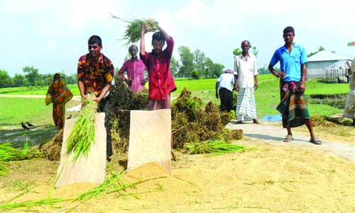
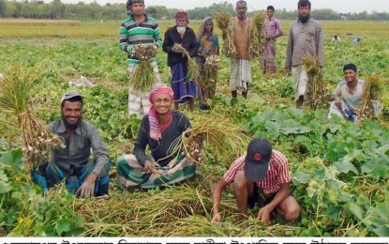
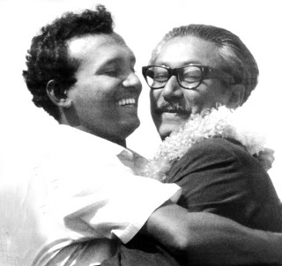
দলগত কাজ
‘বঙ্গবন্ধু শেখ মুজিবুর রহমানের অস্তিত্ব সারাবাংলায় বিরাজমান’- কথাটির ব্যাখ্যা দলে আলোচনা করে উপস্থাপন কর।
Notes:
শিক্ষার্থীদের একের অধিক দলে বিভক্ত করে প্রশ্ন দিয়ে উত্তর আদায় করার মধ্য দিয়ে পাঠটি কতটুকু শিখতে পারলো এবং তাদের চিন্তন দক্ষতা কতটুকু বৃদ্ধি পেল তা যাচাই করা যেতে পারে।

Slide 25
মূল্যায়ন
সঠিক উত্তরের জন্য ক্লিক
১. রোকনুজ্জামান খান কী নামে পরিচিত?
(ক) মিয়া ভাই
(খ) দাদা ভাই
(গ) দাদু ভাই
(ঘ) বড় ভাই
২. চিরশিশু বলা হয়েছে কাকে?
(ক) মুজিবকে
(খ) জনগণকে
(গ) কিশোরকে
(ঘ) নবীনকে
Notes:
শিক্ষার্থীদের এককভাবে প্রশ্ন দিয়ে উত্তর আদায় করার মধ্য দিয়ে পাঠটি কতটুকু শিখতে পারলো এবং তাদের চিন্তন দক্ষতা কতটুকু বৃদ্ধি পেল তা যাচাই করা যেতে পারে।

Slide 26
মূল্যায়ন
সঠিক উত্তরের জন্য ক্লিক
৩. ‘মুজিব’ কবিতায় মুজিবকে পাওয়া যায়-
i. জীবনের সকল স্তরে
ii. শ্যামল বনভূমিতে
iii. বাংলার আনাচে কানাচে
নিচের কোনটি সঠিক?
(ক) i
(খ) i ও ii
(গ) ii ও iii
(ঘ) i, ii ও iii
৪. রোকনুজ্জামান খান কত সালে একুশে পদক পান?
(ক) ১৯৯৭ সালে
(খ) ১৯৯৮ সালে
(গ) ১৯৯৯ সালে
(ঘ) ২০০০ সালে
Notes:
শিক্ষার্থীদের এককভাবে প্রশ্ন দিয়ে উত্তর আদায় করার মধ্য দিয়ে পাঠটি কতটুকু শিখতে পারলো এবং তাদের চিন্তন দক্ষতা কতটুকু বৃদ্ধি পেল তা যাচাই করা যেতে পারে।

Slide 27
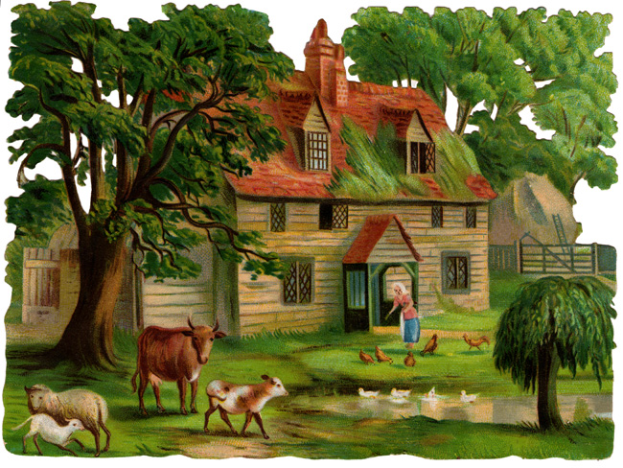
বাড়ির কাজ
‘মুজিব ও বংলাদেশ’- এই বিষয়ে দশ লাইনের একটি অনুচ্ছেদ লিখে আনবে।
Notes:
20-25 মিনিটের মধ্যে লেখা শেষ করতে পারবে এমন একটি বাড়ির কাজের মধ্য দিয়ে পাঠটি শিক্ষার্থীদের স্মৃতিতে ধারন করে রাখার ক্ষমতা আদায় করা যেতে পারে।

Slide 28
শিক্ষার্থীবৃন্দ তোমাদের অনেক ধন্যবাদ
Notes:
শিক্ষার্থীদের সুস্বাস্থ্য কামনা করে ধন্যবাদ দিয়ে শ্রেণিকক্ষ ত্যাগ করা যেতে পারে।

Slide 29
কৃতজ্ঞতা স্বীকার
শিক্ষা মন্ত্রণালয়, মাউশি, এনসিটিবি ও এটুআই এর সংশ্লিষ্ট কর্মকর্তাবৃন্দ
এবং কন্টেন্ট সম্পাদক হিসেবে যাঁদের নির্দেশনা, পরামর্শ ও তত্ত্বাবধানে এই মডেল কন্টেন্ট সমৃদ্ধ হয়েছে তাঁরা হলেন-
◉ জনাব ফেরদৌস হোসেন, সহযোগি অধ্যাপক, বাংলা, টিটিসি, খুলনা।
◉ জনাব নিগার সুলতানা, সহকারি অধ্যাপক, বাংলা, ফেনী সরকারি কলেজ, ফেনী।
◉ জনাব জেসমীন জাহান খানম, প্রভাষক, বাংলা, টিটিসি (মহিলা), ময়মনসিংহ।

